Slide 1





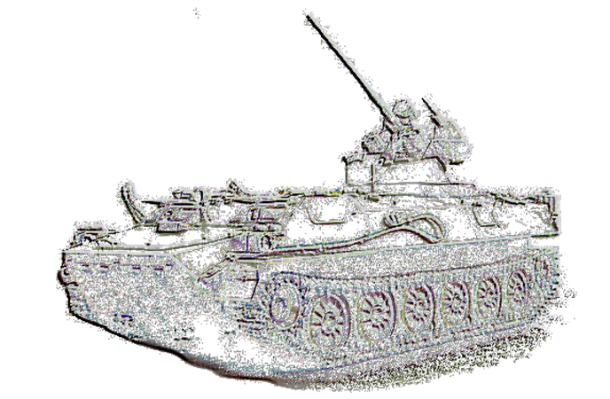
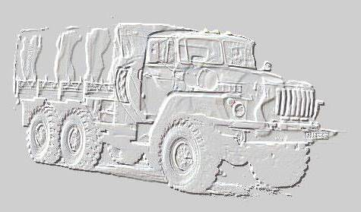
1
2
ЦЕЛЬ ЗАНЯТИЯ:
- ознакомится с классификацией коробок передач;
- изучить назначение, общее устройство и работу механической коробки передач.
УЧЕБНЫЕ ВОПРОСЫ:
Классификация коробок передач.
Назначение и общее устройство механической коробки передач.
Работа механической коробки передач.

Slide 2


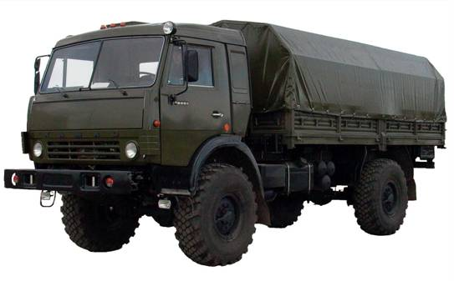
ПЕРВЫЙ УЧЕБНЫЙ ВОПРОС:
«Классификация коробок передач»

Slide 3


Назначение и устройство КШМ ДВС
Классификация коробок передач
4
4
Назначение коробки перемены передач
Коробка перемены передач (КПП) является конструктивным элементом трансмиссии автомобиля. Коробка передач предназначена для изменения крутящего момента, скорости и направления движения автомобиля, а также длительного разъединения двигателя внутреннего сгорания от трансмиссии, посредством разъединения прямой связи (сцепления зубьев шестерен в КПП).

Slide 4
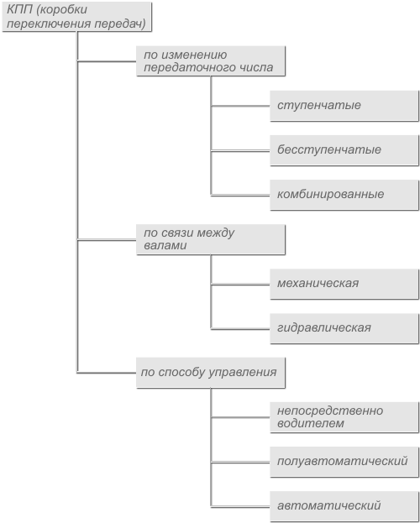
Назначение и устройство КШМ ДВС
Классификация коробок передач
4
5
Классификация коробок передач

Slide 5
Назначение и устройство КШМ ДВС
Классификация коробок передач
4
6
Классификация коробок передач
Ступенчатые КПП:
Механические КПП – разновидность коробки передач, механизм, предназначенный для ступенчатого изменения передаточного отношения, в котором выбор передачи осуществляется оператором (водителем) вручную.
Роботизированные КПП - (обиходное название – коробка-робот) представляет собой механическую коробку передач, в которой функции выключения сцепления и переключения передач автоматизированы.

Slide 6
Назначение и устройство КШМ ДВС
Классификация коробок передач
4
7
Бесступенчатые КПП:
Электрическая передача - двигатель вращает генератор, электромоторы — колёса (автомобили Белаз, трактор ДЭТ-250, ЗИС-154).
Гидрообъёмная передача — двигатель вращает регулируемый гидронасос, поток масла по трубкам подаётся в гидромоторы, вращающие колёса (зерноуборочные комбайны Дон-1500).
Вариатор - механическая передача, основанная на передаче вращения (момента) трением через промежуточное тело (ремень, ролик, шарик), которое можно переводить в любую точку переменного радиуса ведущего и/или ведомого колёс, получая изменение передаточного отношения. Наибольшее распространение получил «клиноременной вариатор» (применяется в зерноуборочных комбайнах «Нива», некоторых моделях современных легковых автомобилей, скутерах).

Slide 7
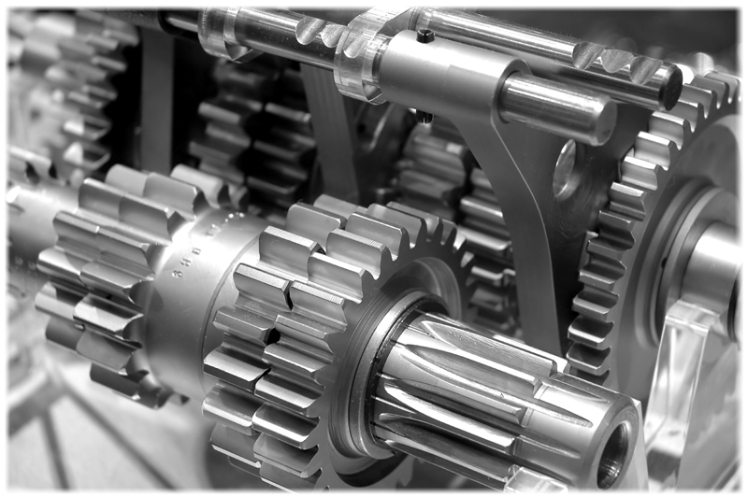
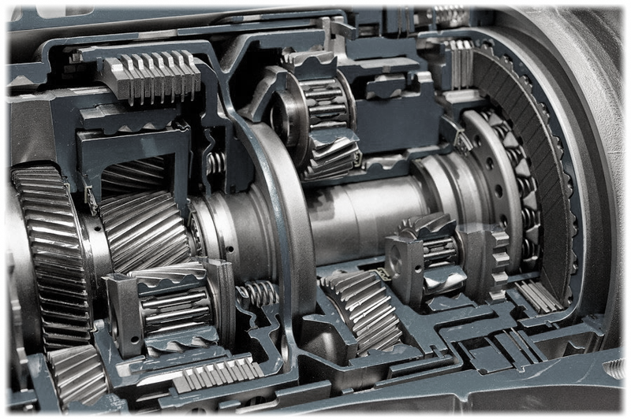
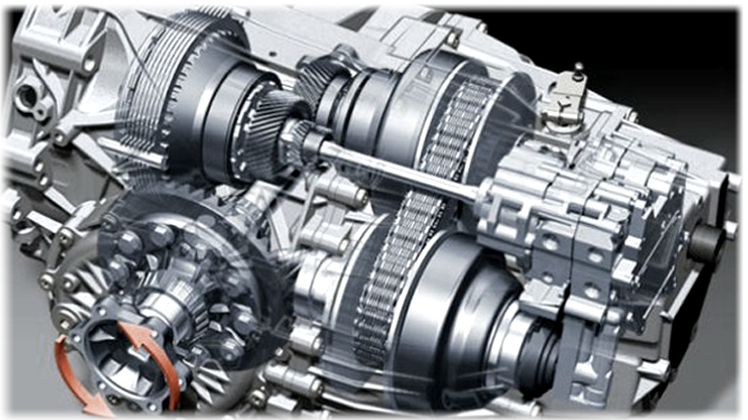
Назначение и устройство КШМ ДВС
Классификация коробок передач
4
8
«Механика»
«Автомат»
«Вариатор»

Slide 8
ВТОРОЙ УЧЕБНЫЙ ВОПРОС:
«Назначение и общее устройство механической коробки передач»

Slide 9

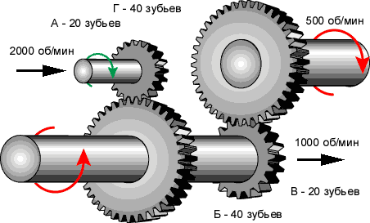
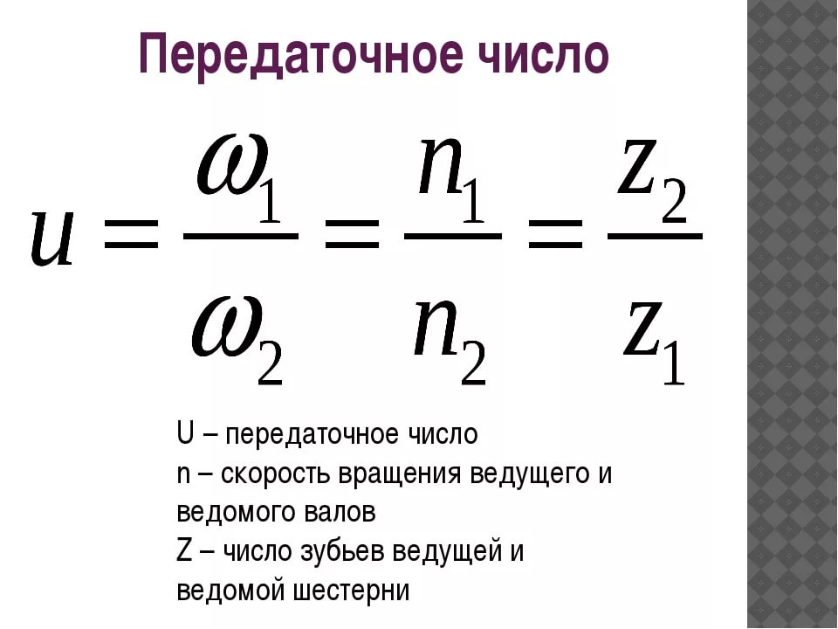
Назначение и устройство КШМ ДВС
Назначение и общее устройство механической коробки передач
4
10
Механическая коробка передач относится к ступенчатым коробкам, т.е. крутящий момент в ней изменяются ступенями. Ступенью (или передачей) называется пара взаимодействующих шестерен. Каждая из ступеней обеспечивает вращение с определенной угловой скоростью или, другими словами, имеет свое передаточное число.
Передаточным числом называется отношение числа зубьев ведомой шестерни к числу зубьев ведущей шестерни. Разные ступени коробки передач имеют разные передаточные числа. Низшая ступень имеет наибольшее передаточное число, высшая ступень – наименьшее.

Slide 10

Назначение и устройство КШМ ДВС
Назначение и общее устройство механической коробки передач
4
11
В зависимости от числа ступеней различают следующие конструкции:
- четырехступенчатая коробка передач;
- пятиступенчатая коробка передач;
- шестиступенчатая коробка передач;
- многоступенчатая коробка передач.
Наибольшее распространение на современных автомобилях получила пятиступенчатая коробка передач.
Из всего многообразия конструкций МКПП можно выделить коробки двух основных видов:
- трехвальная коробка передач;
- двухвальная коробка передач.
Трехвальная коробка передач устанавливается, как правило, на заднеприводные автомобили. Двухвальная механическая коробка передач применяется на переднеприводных легковых автомобилях.

Slide 11

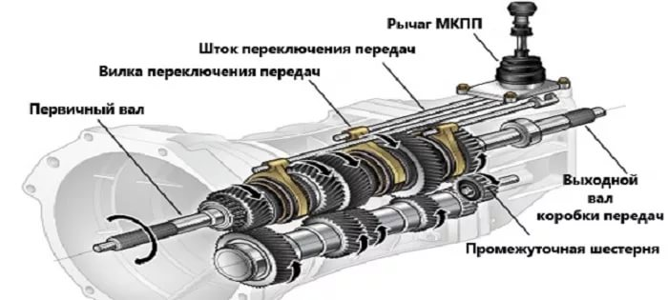
Назначение и устройство КШМ ДВС
Назначение и общее устройство механической коробки передач
4
12
Устройство трехвальной механической коробка передач
Трехвальная коробка передач имеет следующее устройство:
ведущий (первичный) вал;
шестерня ведущего вала;
промежуточный вал;
блок шестерен промежуточного вала;
ведомый (вторичный) вал;
блок шестерен ведомого вала;
муфты синхронизаторов;
механизм переключения передач;
картер (корпус) коробки передач.

Slide 12
Назначение и устройство КШМ ДВС
Назначение и общее устройство механической коробки передач
4
13
Устройство трехвальной механической коробка передач
Ведущий вал обеспечивает соединение со сцеплением. На валу имеются шлицы для ведомого диска сцепления. Крутящий момент от ведущего вала передается через соответствующую шестерню, находящуюся с ним в жестком зацеплении.
Промежуточный вал расположен параллельно первичному валу. На валу располагается блок шестерен, находящийся с ним в жестком зацеплении.
Ведомый вал расположен на одной оси с ведущим. Технически это осуществляется за счет торцевого подшипника на ведущем валу, в который входит ведомый вал.
Блок шестерен ведомого вала не имеет закрепления с валом и поэтому свободно вращается на нем. Блок шестерен промежуточного и ведомого вала, а также шестерня ведущего вала находятся в постоянном зацеплении.

Slide 13
Назначение и устройство КШМ ДВС
Назначение и общее устройство механической коробки передач
4
13
Устройство трехвальной механической коробка передач
Между шестернями ведомого вала располагаются муфты синронизаторов (обиходное название синхронизаторы). Работа синхронизаторов основана на выравнивании (синхронизации) угловых скоростей шестерен ведомого вала с угловой скоростью самого вала за счет сил трения. Муфты имеют жесткое зацепление с ведомым валом и могут двигаться по нему в продольном направлении за счет шлицевого соединения. На торцах муфты имеют зубчатые венцы, которые могут входить в соединение с соответствующими зубчатыми венцами шестерен ведомого вала. На современных коробках передач синхронизаторы устанавливаются на всех передачах.
Механизм переключения трехвальной коробки передач обычно располагается непосредственно на корпусе коробки. Конструктивно он состоит из рычага управления и ползунов с вилками. Для предотвращения одновременного включения двух передач механизм оснащен блокирующим устройством. Механизм переключения передач может также иметь дистанционное управление.
Картер коробки передач служит для размещения конструктивных частей и механизмов, а также для хранения масла. Картер изготавливается из алюминиевого или магниевого сплава.

Slide 14
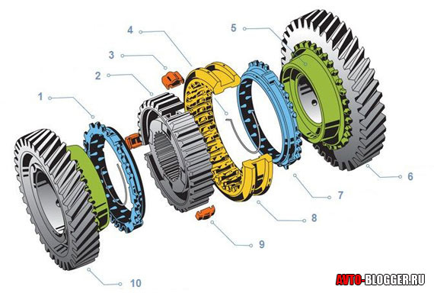
Назначение и устройство КШМ ДВС
Назначение и общее устройство механической коробки передач
4
15
Назначение и устройство синхронизатора
Синхронизаторы (применительно к трансмиссии) – это устройство, которое синхронизирует частоты вращения вала и шестерен. Таким образом, переключение становится быстрым и плавным, без лишних шумов и «хруста», также эти устройства снижают поломки, вызванные не правильными переключениями и износ деталей.
1) Основное блокирующее кольцо
2) Корпус ступицы
3) Шестерня так называемого «сухаря»
4) Кольцевая пружина
5) Конус фрикционный шестерни
6) Основная шестерня передачи
7) Еще одно кольцо блокировки
8) Муфта самого синхронизатора
9) Еще один «сухарь»
10) Шестерня, еще одной передачи

Slide 15

Назначение и устройство КШМ ДВС
Назначение и общее устройство механической коробки передач
4
18
Принцип работы МКПП
Включение передачи означает соединение одной из шестерней вторичного вала с ним самим, чтобы они начали вращаться вместе. Осуществляется это так: между шестернями располагаются специальные муфты, которые могут перемещаться вдоль вала, но вращаются вместе с ним. Они выполняют роль «замков», при помощи зубчатых венцов на своих соприкасающихся торцах жестко соединяющих вал с шестерней, к которой примыкает муфта. Она приводится в движение вилкой – этакой «рогаткой», которая, в свою очередь, соединена с рычагом КПП – тем самым, которым орудует водитель. Привод КПП может быть разным: рычажным (с использованием металлического вала), тросовым и даже гидравлическим (такой используют на грузовиках).
Теперь картинка более-менее сложилась: передвинув муфту к одной из шестерней вторичного вала и замкнув их, мы добиваемся вращения вала и, соответственно, передачи крутящего момента на колеса. Но тут есть еще несколько «фишек», о которых нужно упомянуть.

Slide 16
Назначение и устройство КШМ ДВС
Назначение и общее устройство механической коробки передач
4
18
Принцип работы МКПП
Синхронизаторы
Для начала представим себе переключение передачи при движении автомобиля. Муфта, отходя от шестерни, разблокирует ее и пойдет к соседней (либо же в дело вступит другая муфта, между другими шестернями). Казалось бы, никаких проблем тут нет… Однако все не так гладко: ведь муфта (и, соответственно, вторичный вал) теперь имеет одну скорость вращения, заданную предыдущей ведомой шестерней, а шестерня следующей передачи – другую. Если просто резко совместить их, произойдет удар, который, хоть и моментально уравняет скорости, ничего хорошего не принесет: во-первых, шестерни и их зубья могут банально повредиться, а во-вторых, переключать передачи таким образом – вообще не лучшая затея. Как же быть? Ответ прост: перед включением передачи скорости движения шестерни и муфты нужно синхронизировать.

Slide 17
Назначение и устройство КШМ ДВС
Назначение и общее устройство механической коробки передач
4
18
Принцип работы МКПП
Синхронизаторы
Для этих целей используются детали, именуемые – внезапно – синхронизаторами. Принцип их работы прост настолько же, насколько и их название. Для синхронизации скоростей двух вращающихся узлов используется самое простое решение: сила трения. Перед тем, как войти в зацепление с шестерней, муфта подходит к ней вплотную. Контактная часть шестерни имеет коническую форму, а на муфте расположен ответный конус, на котором установлено бронзовое кольцо (или несколько колец, так как эти детали, как можно понять, подвергаются основному износу). Прижимаясь к зубчатому колесу через эту «прокладку», муфта разгоняет или тормозит его до своей скорости. Далее все идет уже как по маслу: поскольку теперь две детали неподвижны относительно друг друга, муфта легко, плавно, без рывков и толчков входит в зацепление с шестерней посредством зубчатых венцов, расположенных в зоне сопряжения, и они продолжают движение вместе.

Slide 18
Назначение и устройство КШМ ДВС
Назначение и общее устройство механической коробки передач
4
19
Принцип работы МКПП
Прямая и повышающая передачи
Переходим к следующему пункту. Представим себе, что, постепенно разгоняясь, мы достигли такой скорости движения автомобиля, при которой двигатель в состоянии обеспечить то, о чем мы говорили в самом начале, – непосредственное вращение колес без помощи дополнительных шестерней. Какое решение этой задачи будет наиболее простым? Вспоминая, что первичный и вторичный вал в трехвальной КПП располагаются на одной оси, мы приходим к простому выводу: нужно соединить их напрямую. Таким образом мы добиваемся желаемого результата: скорость вращения маховика двигателя совпадает со скоростью вращения вторичного вала, непосредственно передающего крутящий момент на колеса. Идеально! При этом передаточное отношение, очевидно, составляет 1:1, поэтому такая передача называется прямой.
Прямая передача является весьма удобной и выгодной: во-первых, минимизируются потери энергии на вращение промежуточных зубчатых колес, а во-вторых, сами колеса гораздо меньше изнашиваются, так как на них не передается никакого усилия. Однако мы помним, что шестерни промежуточного и вторичного валов всегда находятся в зацеплении, и оно никуда не пропадает, так что они продолжают вращаться, но уже «вхолостую», не передавая крутящий момент.

Slide 19

Назначение и устройство КШМ ДВС
Назначение и общее устройство механической коробки передач
4
20
Принцип работы МКПП
А что если пойти еще дальше и сделать передаточное число меньше единицы? Нет проблем: это практикуется уже давно. На деле это означает, что ведомая шестерня будет меньше ведущей, а, следовательно, двигатель при той же скорости, что и на прямой передаче, будет работать на меньших оборотах. Преимущества? Снижаются потребление топлива, шум и износ двигателя. Однако крутящий момент в таких условиях будет далеко не самым высоким, и для передвижения нужно поддерживать большую скорость. Повышающая передача (ее еще называют овердрайв) служит в основном для поддержания этой скорости при постоянном движении, а при обгоне вам, скорее всего, придется переключиться на пониженную.

Slide 20

Назначение и устройство КШМ ДВС
Назначение и общее устройство механической коробки передач
4
21
Принцип работы МКПП
Задний ход
Ну вот, с тем, как ехать вперед, мы разобрались, а как же реализовать задний ход? Ведь вращение маховика не изменишь, а значит, и первичный вал будет всегда вращаться строго в одном направлении. На самом деле, здесь все еще проще.
Имея ведущую и ведомую шестерни и необходимость изменить направление вращения последней, достаточно просто расположить между ними третью – промежуточную. Вопрос решен! Задний ход в автомобилях, как правило, выполнен именно так. Соответственно, ведущая и ведомая шестерни по-прежнему располагаются на своих местах, а вторичный вал при этом вращается в обратную сторону – противоположную первичному.

Slide 21

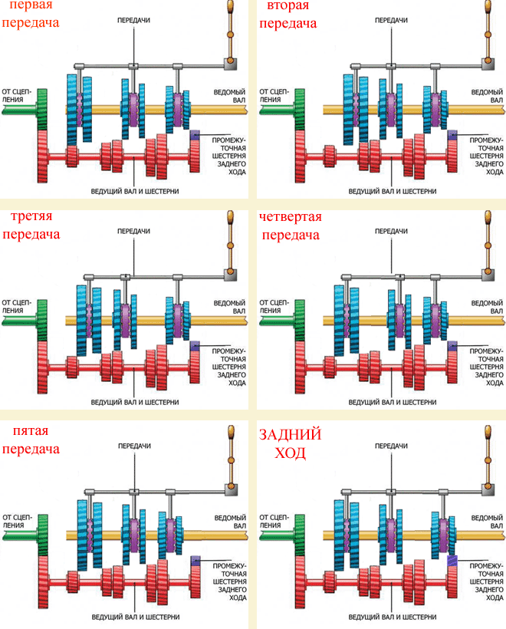
Назначение и устройство КШМ ДВС
Назначение и общее устройство механической коробки передач
4
22

Slide 22
Назначение и устройство КШМ ДВС
Назначение и общее устройство механической коробки передач
4
23
Плюсы и минусы МКПП
Плюсы:
Относительная дешевизна конструкции по сравнению с аналогами.
Небольшая масса и завидный КПД (коэффициент полезного действия).
Отсутствие особых требований к охлаждению.
Преимущество с точки зрения экономии и лучшая среди аналогов динамика разгона.
Легкость и простота с точки зрения инженерии.
Высокая надежность и высокий ресурс эксплуатации.
Наличие возможности применять различные техники (что важно для асов и водителей со стажем) и стили вождения при некоторых условиях (например, во время гололедицы и при езде по бездорожью).
Машину с МКПП можно завести посредством толчка и осуществить её буксировку максимально легко и удобно на большие расстояния при любой скорости.
Наличие возможности рассоединения двигателя и трансмиссии.

Slide 23

Назначение и устройство КШМ ДВС
Назначение и общее устройство механической коробки передач
4
24
Плюсы и минусы МКПП
Минусы:
Потребность при переключении полного разобщения между силовым механизмом и трансмиссией, а это оказывает влияние на время осуществления переключения.
Для достижения плавности переключения, придется долго набивать руку и копить опыт.
Идеальной плавности добиться не получится вообще, так как число ступеней в современных авто с механической коробкой передач колеблется от 4 до 7.
Относительно малый ресурс на узле сцепления
Статистические данные, говорящие о том, что водители, предпочитающие механику, более подвержены утомлениям в пути.

